Slide 1
ShellProject
小组成员：朱思捷

Slide 2
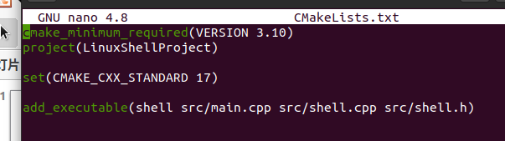
CMakeLists.txt

Slide 3
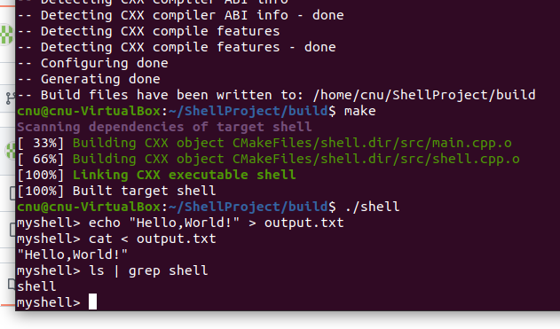
使用cmake配置Shell运行文件

Slide 4
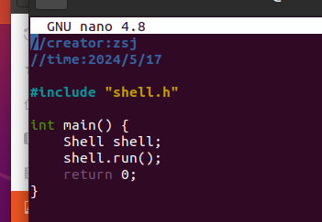
Main.cpp

Slide 5
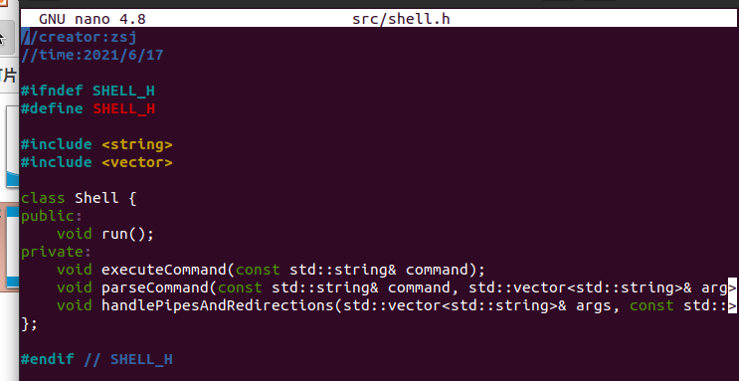
Shell.h

Slide 6
Shell:run
run函数是Shell的主循环，显示提示符myshell>，读取用户输入的命令。
如果输入的命令是exit，则退出循环，结束Shell。
其他命令会被传递给executeCommand函数进行处理。

Slide 7
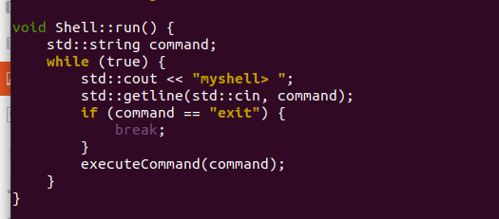
Shell:run

Slide 8
Shell::parseCommand
parseCommand函数解析用户输入的命令。
使用istringstream将命令拆分成单词。
检查每个单词是否为重定向符号（<, >, >>），并相应地设置inputFile、outputFile或appendFile。
其他单词被视为命令和参数，存储在args向量中。

Slide 9
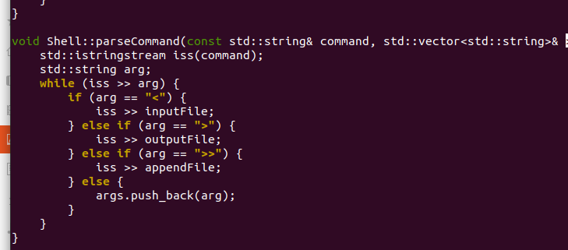
Shell::parseCommand

Slide 10
Shell::handlePipesAndRedirections
handlePipesAndRedirections函数处理命令中的管道和重定向。
打开输入文件（如果存在）并将其文件描述符设置为in。
使用pipe创建一个管道。
使用fork创建一个子进程：
在子进程中，使用dup2将输入文件描述符重定向到标准输入（0）。
如果有更多命令，则将管道的写端重定向到标准输出（1）。
如果没有更多命令，处理输出重定向（覆盖或追加）。
关闭不必要的文件描述符，并使用execvp执行命令。
在父进程中，等待子进程完成，并设置下一条命令的输入文件描述符为管道的读端。

Slide 11
Shell::executeCommand
executeCommand函数是Shell处理命令的入口。
解析命令，提取命令和参数、输入文件、输出文件和追加文件。
如果没有解析出命令，则返回。
调用handlePipesAndRedirections函数处理管道和重定向。

Slide 12
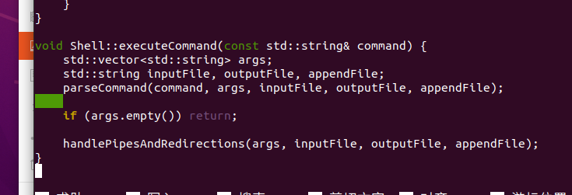
Shell::executeCommand

